Slide 1
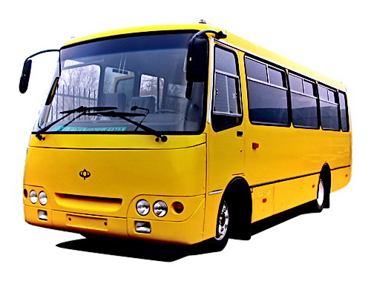
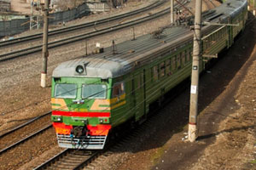
Безопасность пассажирских перевозок

Slide 2
Содержание:
Введение.
Особенности автомобильных перевозок.
Железнодорожные перевозки.
Автобусные пассажироперевозки.
Перевозки пассажиров воздушным транспортом.

Slide 3
Введение:
Правила перевозки пассажиров призваны обеспечить безопасность людей при движении. Они касаются всех видов современных транспортных средств и действуют независимо от расстояний и маршрутов. Нарушение правил перевозки пассажиров влечет за собой административную или уголовную ответственность. Все зависит от тяжести проступка.
Если нарушение установленных правил было выявлено в ходе проверки сотрудниками государственной автомобильной инспекции, то можно отделаться внушительным штрафом, либо лишением лицензии на перевозку. Но если нарушение требований закона повлекло аварию, то виновник будет отвечать уже согласно уголовному кодексу. Поэтому не стоит пренебрегать разработанными правилами, ведь от их выполнения зависит безопасность, жизнь и здоровье всех участников дорожного движения.

Slide 4
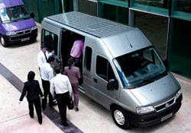
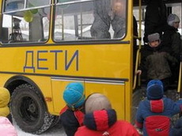
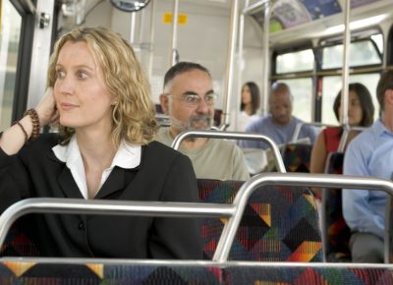
Особенности автомобильных перевозок

Slide 5
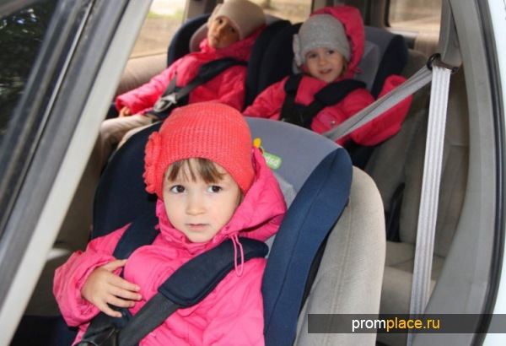
Правила автомобильных перевозок пассажиров гласят, что количество людей в салоне не должно превышать число оборудованных для сидения мест. Пассажиры на местах, оснащенных ремнями безопасности, должны быть пристегнуты. Посадка и высадка людей осуществляется только после полной остановки транспортного средства. Маленькие дети должны сидеть в специально оборудованных креслах.

Slide 6
При перевозке пассажиров в кузове грузового автомобиля, он должен быть оборудован местами для сидения. Перед поездкой водитель должен убедиться в исправности всех узлов, агрегатов и систем автомобиля. Правила перевозки пассажиров автомобильным транспортом нарушаются чаще всего, так как многие водители считают, что раз автомобиль их частная собственность, то и правила им не указ. Но это глубокое заблуждение. При выявлении любых нарушений им придется нести полную ответственность, установленную соответствующими законодательными актами.

Slide 7
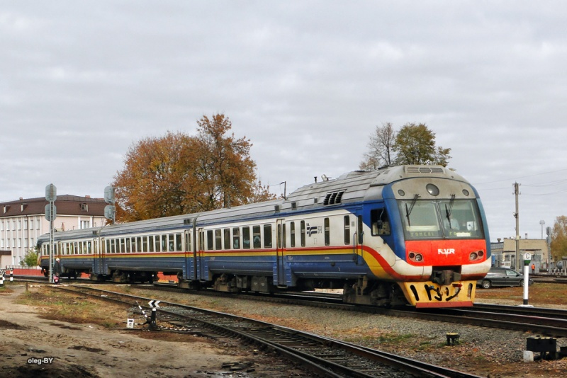
Железнодорожные перевозки

Slide 8
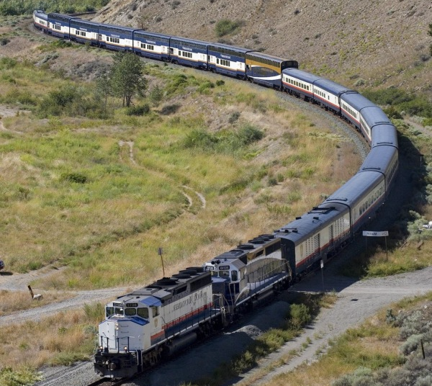
Правила железнодорожных перевозок пассажиров регулируются несколькими правовыми документами. Они содержат целый ряд требований, которые необходимо выполнять для безопасного движения и качественного обслуживания клиентов. Каждый пассажир должен приобрести проездной билет в кассе железнодорожного вокзала или представить документ, дающий право на льготный проезд. Места в вагоне необходимо занимать согласно купленным билетам. Багаж должен быть сложен в специально отведенные для этого места.

Slide 9
Запрещается ставить сумки на верхние полки, служащие для хранения матрасов и подушек. Во время маневров поезда багаж может упасть и нанести серьезную травму оказавшемуся поблизости человеку. Запрещена перевозка оружия, взрывчатых, химических и радио- активных веществ, а также других грузов, несущих опасность для жизни и здоровья окружающих.

Slide 10
При перевозке животных, они должны иметь все необходимые документы и во время пути содержаться в специальных транспортных контейнерах, чтобы не мешать другим пассажирам. В вагоне запрещается курить и употреблять спиртные напитки, а также производить любые действия, которые будут мешать другим пассажирам. За соблюдением правил перевозки пассажиров железнодорожным транспортом должен следить проводник. При грубом нарушении установленных норм пассажир может быть снять с поезда и высажен на ближайшей остановке согласно утвержденному маршруту.

Slide 11
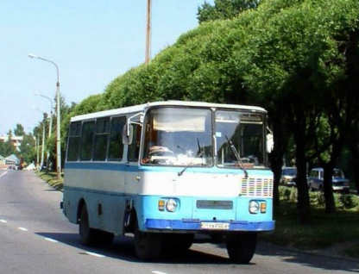
Автобусные пассажироперевозки

Slide 12
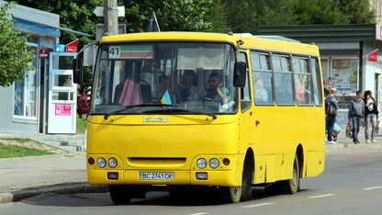
Правила перевозки пассажиров автобусами во многом схожи с железнодорожными. Также необходимо приобретать билет или иметь при себе документы, дающие право на льготы, багаж должен быть сдан в специальное отделение, а в салон можно взять только небольшую ручную кладь, запрещено мешать своими действиями другим пассажирам. При наличии ремней безопасности, все люди в салоне должны быть пристегнуты. Категорически запрещено отвлекать внимание водителя во время движения. Во время остановок необходимо сделать все свои дела за отведенное время, чтобы остальные пассажиры не ждали кого-то одного, а автобус не отставал от установленного графика.

Slide 13
Правила междугородных перевозок пассажиров запрещают брать в салон попутчиков без билета при полной продаже билетов на рейс. При наличии свободных мест, можно подобрать людей прямо на дороге, но им необходимо будет приобрести проездные билеты у водителя, если это не противоречит внутренним правилам фирмы-перевозчика. В автобусах дальнего следования запрещено перевозить стоячих пассажиров. Также запрещено во время движения вставать со своих мест и гулять по салону. Перед отправкой автобуса в рейс перевозчик должен убедиться в его полной технической исправности.

Slide 14
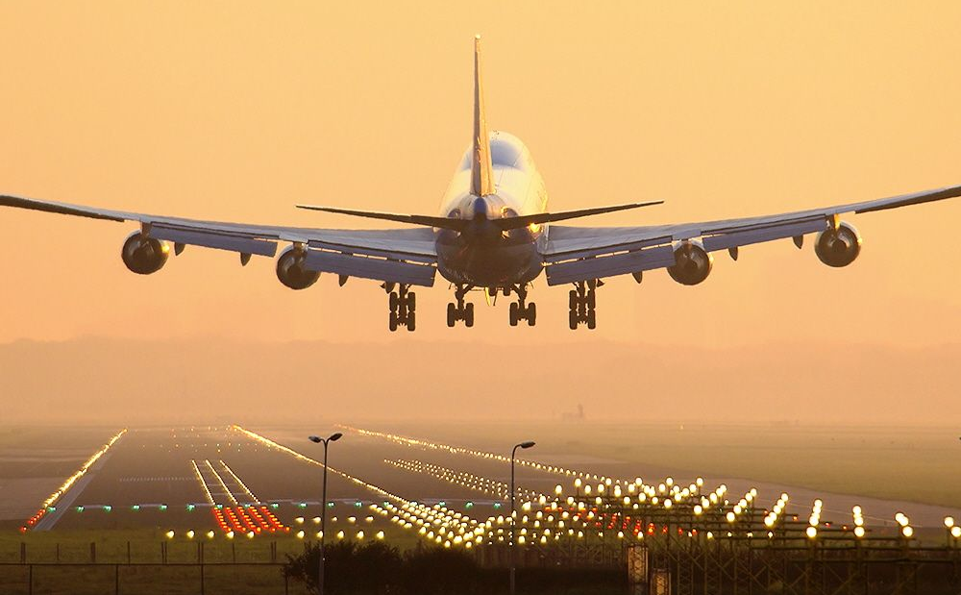
Перевозки пассажиров воздушным транспортом

Slide 15
Общие правила воздушных перевозок пассажиров регулируются законодательными актами. Перевозчик может устанавливать свои внутренние правила, которые не должны противоречить государственным законам. Запрещено подниматься на борт пассажирам в состоянии алкогольного и наркотического опьянения. Места необходимо занимать согласно купленным билетам. Багаж необходимо заблаговременно сдать в багажное отделение. Запрещена перевозка опасных и токсичных грузов. Заняв место, необходимо пристегнуть ремни безопасности, пока самолет не взлетит и не наберет нужную высоту. Во время полета необходимо беспрекословно выполнять все указания командира борта, пилотов и стюардесс. Правила воздушной перевозки пассажиров играют ключевую роль в обеспечении безопасности перелетов. Поэтому их должен выполнять каждый участник полета.

Slide 16
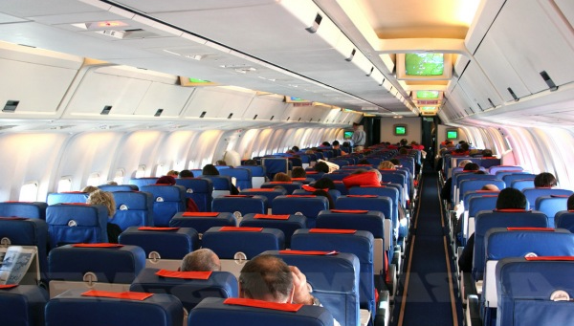
Международные правила перевозки пассажиров совпадают с отечественными по большинству пунктов. Существует несколько незначительных поправок и дополнений, которые необходимо учитывать. Необходимо соблюдать ограничения, установленные на ввоз в иностранное государство алкогольных напитков, табачных изделий, наличных денег. Каждый пассажир должен иметь при себе документ, предоставляющий право на пересечение государственной границы. Международные пассажирские перевозки должны осуществляться фирмами, имеющими на это специальное разрешение.
Правила организации перевозок пассажиров требуют, чтобы фирма, предоставляющая услуги, имела все необходимые разрешения, все транспортные средства соответствовали нормам безопасности и своевременно проходили сервисное обслуживание, а водители имели достаточный опыт управления тс соответствующей категории. Все эти нормы закреплены постановлением №112 «О правилах перевозки пассажиров».

Slide 17
Конец!!!!

